Slide 1


École Nationale Supérieure d'Ingénieurs du Mans (ENSIM)
Le Mans Université
Projet de Fin d'Études
Modernisation d'une application de gestion
de patrimoine applicatif
au sein de VINCI Energies
Réalisé au sein de : VINCI Energies Systèmes d'Information (VESI)
Encadré par :
Realiée par :
Tuteur université : M. M'HAMMEDI Taoufik
Tuteurs entreprise : M. STER Alexis, M. VILLERMIN Maxime
Jury : M. YAAKOUBI Nourdin
Ahmed BOURAZZA
Informatique option IPS, 5A
Période : 02/03/2026 - 31/08/2026
Soutenance : 17/09/2026
Année académique 2025-2026

Slide 2
Sommaire
01
Introduction
02
Organisme d'accueil
03
L'équipe et son fonctionnement
04
CS BAG v2
05
Mission Elium Sauvegarde
06
Recul et compétences acquises
07
Conclusion et perspectives
Soutenance PFE - Ahmed BOURAZZA - VESI
2 / 38

Slide 3
01
Introduction
Contexte et cadre général du stage

Slide 4
INTRODUCTION
Contexte et enjeu
Un enjeu concret pour les SI d'entreprise
Les systèmes d'information reposent sur un parc applicatif dont la complexite croit avec le temps : certificats, comptes de service, ressources cloud, bases
de donnees... Un certificat qui expire sans alerte = un service de production qui s'interrompt. L'inventaire du patrimoine applicatif est une condition de
continuite de service.
Deux missions au sein de équipe Group Collaborative Solutions (VESI)
Mission principale
Mission complémentaire
Refonte de CS BAG (version 2)
Fiabilisation d'Elium Sauvegarde
Outil interne d'inventaire du patrimoine applicatif du service Collaborative Solutions,
decoupee en 3 lots de specifications.
Application console .NET qui archive
les articles Elium vers SharePoint Online.
Intervention pour fiabiliser un traitement
qui échouait en production.
Soutenance PFE - Ahmed BOURAZZA - VESI
4 / 38

Slide 5
02
Organisme d'accueil
Du groupe VINCI a équipe qui m'a accueilli

Slide 6
ORGANISME D'ACCUEIL
Le groupe VINCI
Acteur mondial des concessions, de l'énergie et de la construction
GROUPE VINCI
VINCI
Concessions
Services à l'énergie
VINCI
Construction
VINCI Autoroutes
VINCI Energies
VINCI Construction
VINCI Airports
Cobra IS
Autres concessions
Pole d'accueil : VINCI Energies
Soutenance PFE - Ahmed BOURAZZA - VESI
6 / 38

Slide 7
ORGANISME D'ACCUEIL
VINCI - Chiffres clés 2025
Groupe VINCI - Rapport annuel 2025
74,6 Mds
Chiffre d'affaires (€)
293 800
Collaborateurs
120+
Pays d'implantation
4,9 Mds
Résultat net (€)
Zoom sur VINCI Energies (pôle d'accueil)
21,6 Mds
CA (€)
109 000
Collaborateurs
60
Pays
~ 2 200
Entreprises
Soutenance PFE - Ahmed BOURAZZA - VESI
7 / 38

Slide 8
03
L'équipe et son fonctionnement
VESI, la direction Custom Applications et le squad M365

Slide 9
L'ÉQUIPE
VESI - De la DSI au squad M365
Positionnement du squad M365 dans l'organisation de VESI
VESI
Cyber security
Direction
Custom Applications
Data & IA
Codex
….
Web & Mobile
Applications
Collaborative
Solutions
Payroll
Solutions
HRIS
Group
BU
Squad MyVIEW
Squad M365
Soutenance PFE - Ahmed BOURAZZA - VESI
9 / 38

Slide 10






équipe
Applications gerées par l'équipe
Portefeuille de l'équipe Group Collaborative Solutions
[ Logo ]
MyVIEW
[ Logo ]
Connect
[ Logo ]
Alert SSI
Intranet du groupe VINCI Energies
Moteur de recherche et annuaire
Report Spam mail
[ Logo ]
CS BAG
[ Logo ]
Elium
Sauvegarde
[ Logo ]
Gouvernance Office 365
Inventaire du patrimoine applicatif interne
Archivage des articles Elium vers SharePoint
Garant de la gouvernance
des droits / Console
d’administration
Soutenance PFE - Ahmed BOURAZZA - VESI
10 / 38

Slide 11
équipe
équipe projet CS BAG v2
4 rôles autour de la refonte, chacun avec une responsabilité propre
Chef de projet
Référent technique
Pilotage, planning, arbitrages
Architecture et revue de code
Interface avec le métier, priorisation des lots
Validation des choix techniques lors du point du vendredi
Analyste fonctionnelle
Analyste developpeur
Rédaction des spécifications et recette
Conception, développement, tests, déploiement
Rédige les 3 lots, tient le cahier d'anomalies après chaque livraison
Rôle occupé pendant mon PFE - 252 des 255 livraisons de code
Soutenance PFE - Ahmed BOURAZZA - VESI
11 / 38

Slide 12
équipe
Méthode agile et environnement technique
Rituels de la semaine
Environnement technique
Quotidien
Daily squad
Back-end
C#, ASP.NET Core
Point veille / jour / bloquants
Front-end
Angular 20, Angular Material
Lundi
Point d'équipe
Coordination Group Collaborative Solutions
Base de données
Microsoft SQL Server, EF Core 10
Mardi
Point de squad
Cloud
Microsoft Azure, Azure Key Vault, Entra ID
Avancement du squad M365
Gestion de code
GitLab (instance auto-hebergee)
Vendredi
Point technique
Validation avec le référent technique (Nathan)
Suivi de projet
Wrike (backlog, tâches, sous-tâches)
Assistance IA
GitHub Copilot, Claude
Suivi Wrike : chaque lot de CS BAG = un projet dédié découpé en tâches tracées sur un tableau agile (Kanban).
Soutenance PFE - Ahmed BOURAZZA - VESI
12 / 38

Slide 13
04
CS Bag v2
Mission principale : refonte de CS Bag

Slide 14
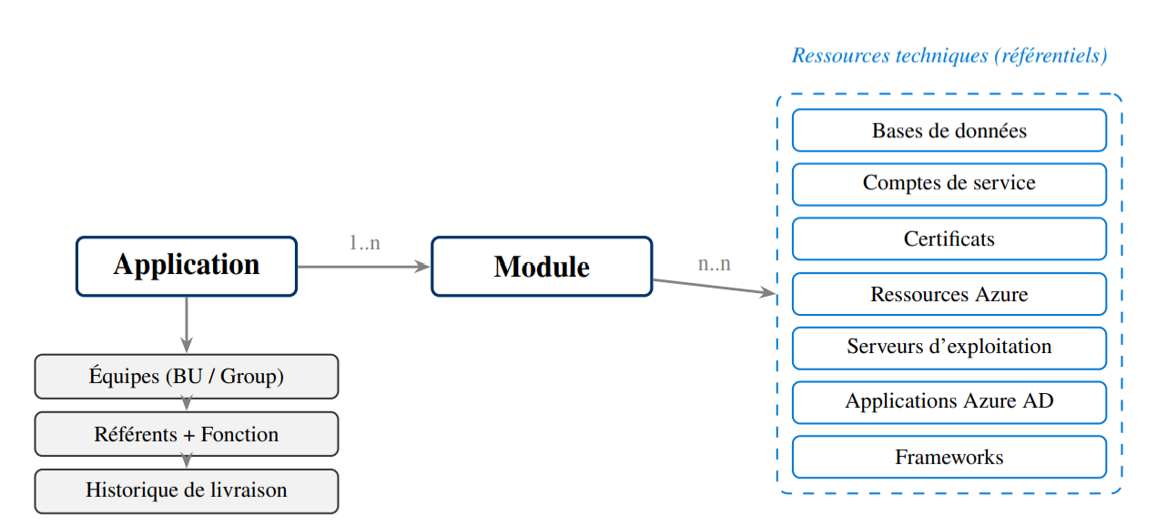
CS BAG V2
CS BAG - Présentation de l'application
[ Logo CS BAG ]
CS BAG
Outil interne de cartographie applicative du service Collaborative Solutions
CS BAG est un outil interne destiné aux profils techniques du service Collaborative Solutions. Il recense et documente les applications du service ainsi que leurs composants techniques : frameworks, comptes de service, certificats, ressources Azure, serveurs d'exploitation et bases de données. Consulté lors des mises en production, des audits de sécurité et des renouvellements de certificats, il constitue la source de vérité technique de l'équipe. Son accès est réservé aux comptes d'administration (ADM).
Modéle métier :
Soutenance PFE - Ahmed BOURAZZA - VESI
14 / 38

Slide 15
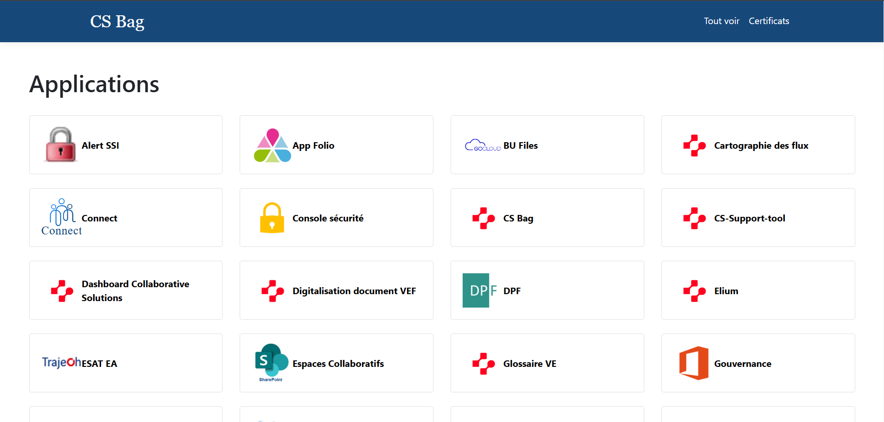
CS BAG V2 - ANCIEN
CS BAG v1 : page d'accueil
Vue générale du portefeuille applicatif dans la version 1
Capture 1 - CS BAG v1 : accueil / liste des applications
Absence de barre de recherche, pas de filtre transverse, pas d'indicateur de chargement
Soutenance PFE - Ahmed BOURAZZA - VESI
15 / 38

Slide 16
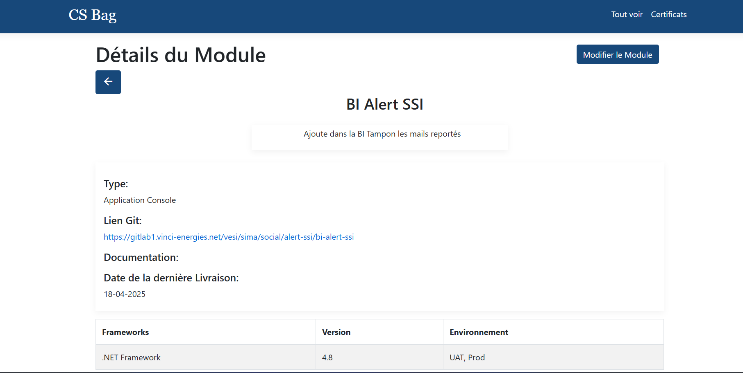
CS BAG V2 - ANCIEN
CS BAG v1 : gestion des modules
Formulaire de saisie et vue des ressources sensibles
Capture 2 - CS BAG v1 : modules / ressources
Pas d'écran d'administration des référentiels, saisie non guidée
Soutenance PFE - Ahmed BOURAZZA - VESI
16 / 38

Slide 17
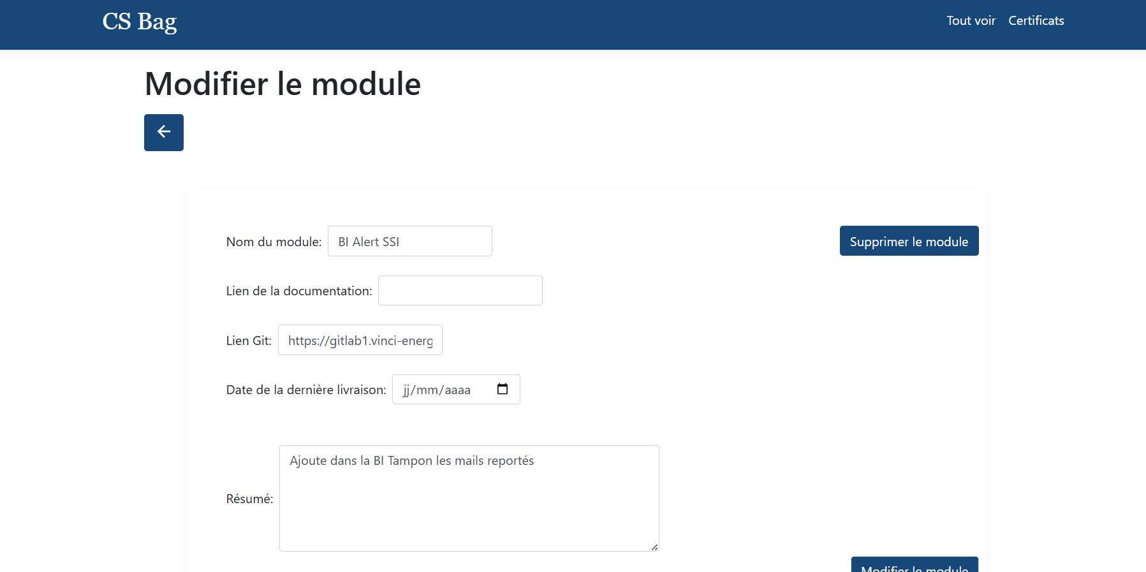
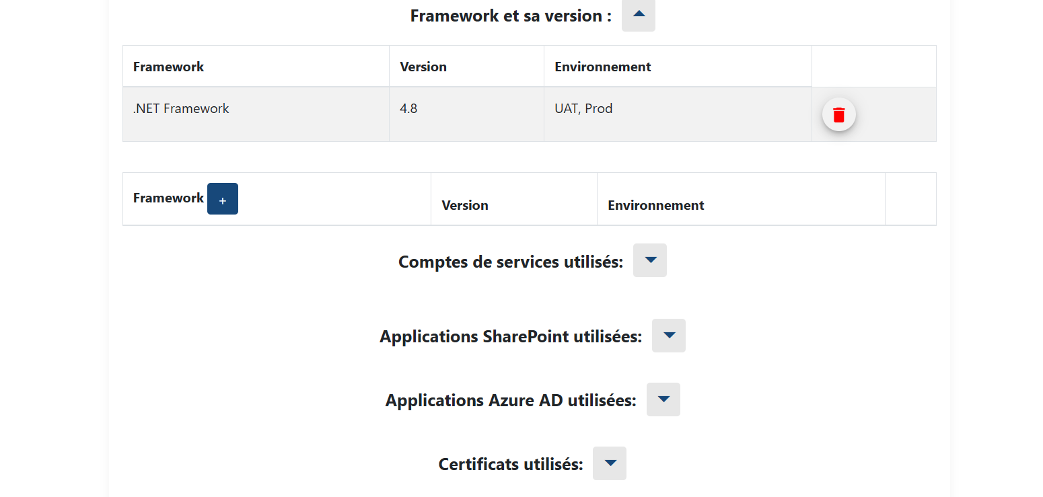
CS BAG V2 - ANCIEN
CS BAG v1 : modification d’un module
Capture 3 - CS BAG v1 : modification d’un module
Pas d'écran d'administration des référentiels, saisie non guidée
Soutenance PFE - Ahmed BOURAZZA - VESI
17 / 38

Slide 18
CS BAG V2
Cahier des charges : 3 lots complémentaires
Livraison incrémentale : chaque lot s'appuie sur le précédent
Lot 1
Socle de la refonte
Lot 2
Amélioration de l'outil
Lot 3
Enrichissement fonctionnel
Barre de recherche globale
Historique de livraison par module
8 écrans d'admin des référentiels
Filtre d'équipe (Tout / BU / Group)
Document et n° de mise en prod
Historique des actions (audit trail)
Indicateurs de chargement
Page comptes de service
Corrélation auto des écritures
Rattachement multi-équipes
Suivi des dates d'expiration
Taxonomies : marquage des modules
Fonction des référents
Empreinte (thumbprint) certificats
Page « Tout voir » + filtres
Archivage des applications
Alertes expiration Dali / Elastik
Extensions ressources sensibles
Soutenance PFE - Ahmed BOURAZZA - VESI
18 / 38

Slide 19
CS BAG V2
Diagnostic personnel de l'existant
Analyse menée avant tout développement : 3 formes de dette identifiées
1
Dette technique de version
2
Dette du modèle de données
3
Dette ergonomique
Angular 14.2 et .NET 6.0 hors support actif.
Vulnerabilites remontees par les outils d'analyse, impossibles a corriger.
Ressources en texte libre : meme framework sous plusieurs orthographes.
Absence de contraintes d'unicite, tables sans cle primaire.
Pas de coherences, pas d’organisation. Formulaires désorganisés
Élargissement du périmètre initial (validé par le chef de projet)
+ Normalisation de la base de données
+ Mise en conformité REST de l'API
au sens des formes normales de Codd
au sens des principes de Fielding
Soutenance PFE - Ahmed BOURAZZA - VESI
19 / 38

Slide 20
CS BAG V2
Démarche de réalisation
Démarche appliquée à chaque livraison, du cadrage à la supervision
CADRAGE
1. Cadrage du besoin (analyste fonctionnelle)
DÉVELOPPEMENT
2. Conception et développement (local)
3. Déploiement sur ressources Azure DEV
4. Tests développeur en DEV
RECETTE
5. Mise en recette (UAT)
6. Tests AF - cahier d'anomalies
7. Correction des retours
Boucle si
anomalies
restantes
8. Tests finaux par l'analyste fonctionnelle
PRODUCTION
9. Mise en production
10. Supervision (monitoring)
Soutenance PFE - Ahmed BOURAZZA - VESI
20 / 38

Slide 21
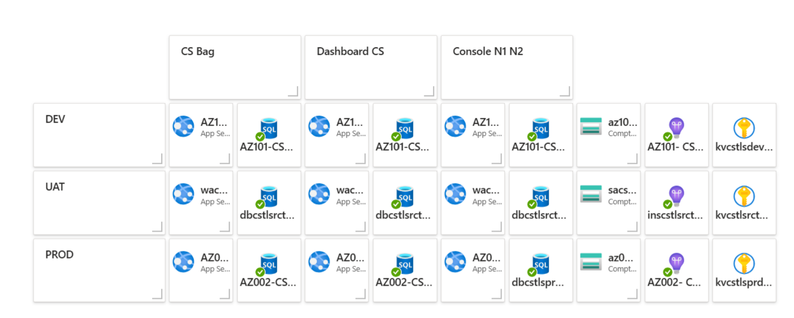
CS BAG V2
Démarche de réalisation
Environnements Azure :
Soutenance PFE - Ahmed BOURAZZA - VESI
21 / 38

Slide 22
CS BAG V2
1 - Modernisation du socle technique
montées de version incrémentales
Composant
Avant
Après
Enjeu principal
Front-end
Angular 14.2
Angular 20.0
Support actif, correctifs de sécurité
Back-end
.NET 6.0
.NET 10.0
Support actif, performances
Accès données
EF Core 6.0.35
EF Core 10.0.5
Cohérence avec .NET 10, requêtes fractionnées
Format projet
packages.config
SDK-style
Gestion transitive des dépendances
Points clés de la migration
Migration palier par palier
14 → 15 → … → 20 pour Angular ; 6 → 8 → 10 pour .NET
Versions finales uniquement
Aucune préversion : condition posée par le service pour production
Mise en conformité REST
Réorganisation par ressource, verbes HTTP corrects, secrets retirés des réponses
Soutenance PFE - Ahmed BOURAZZA - VESI
22 / 38

Slide 23
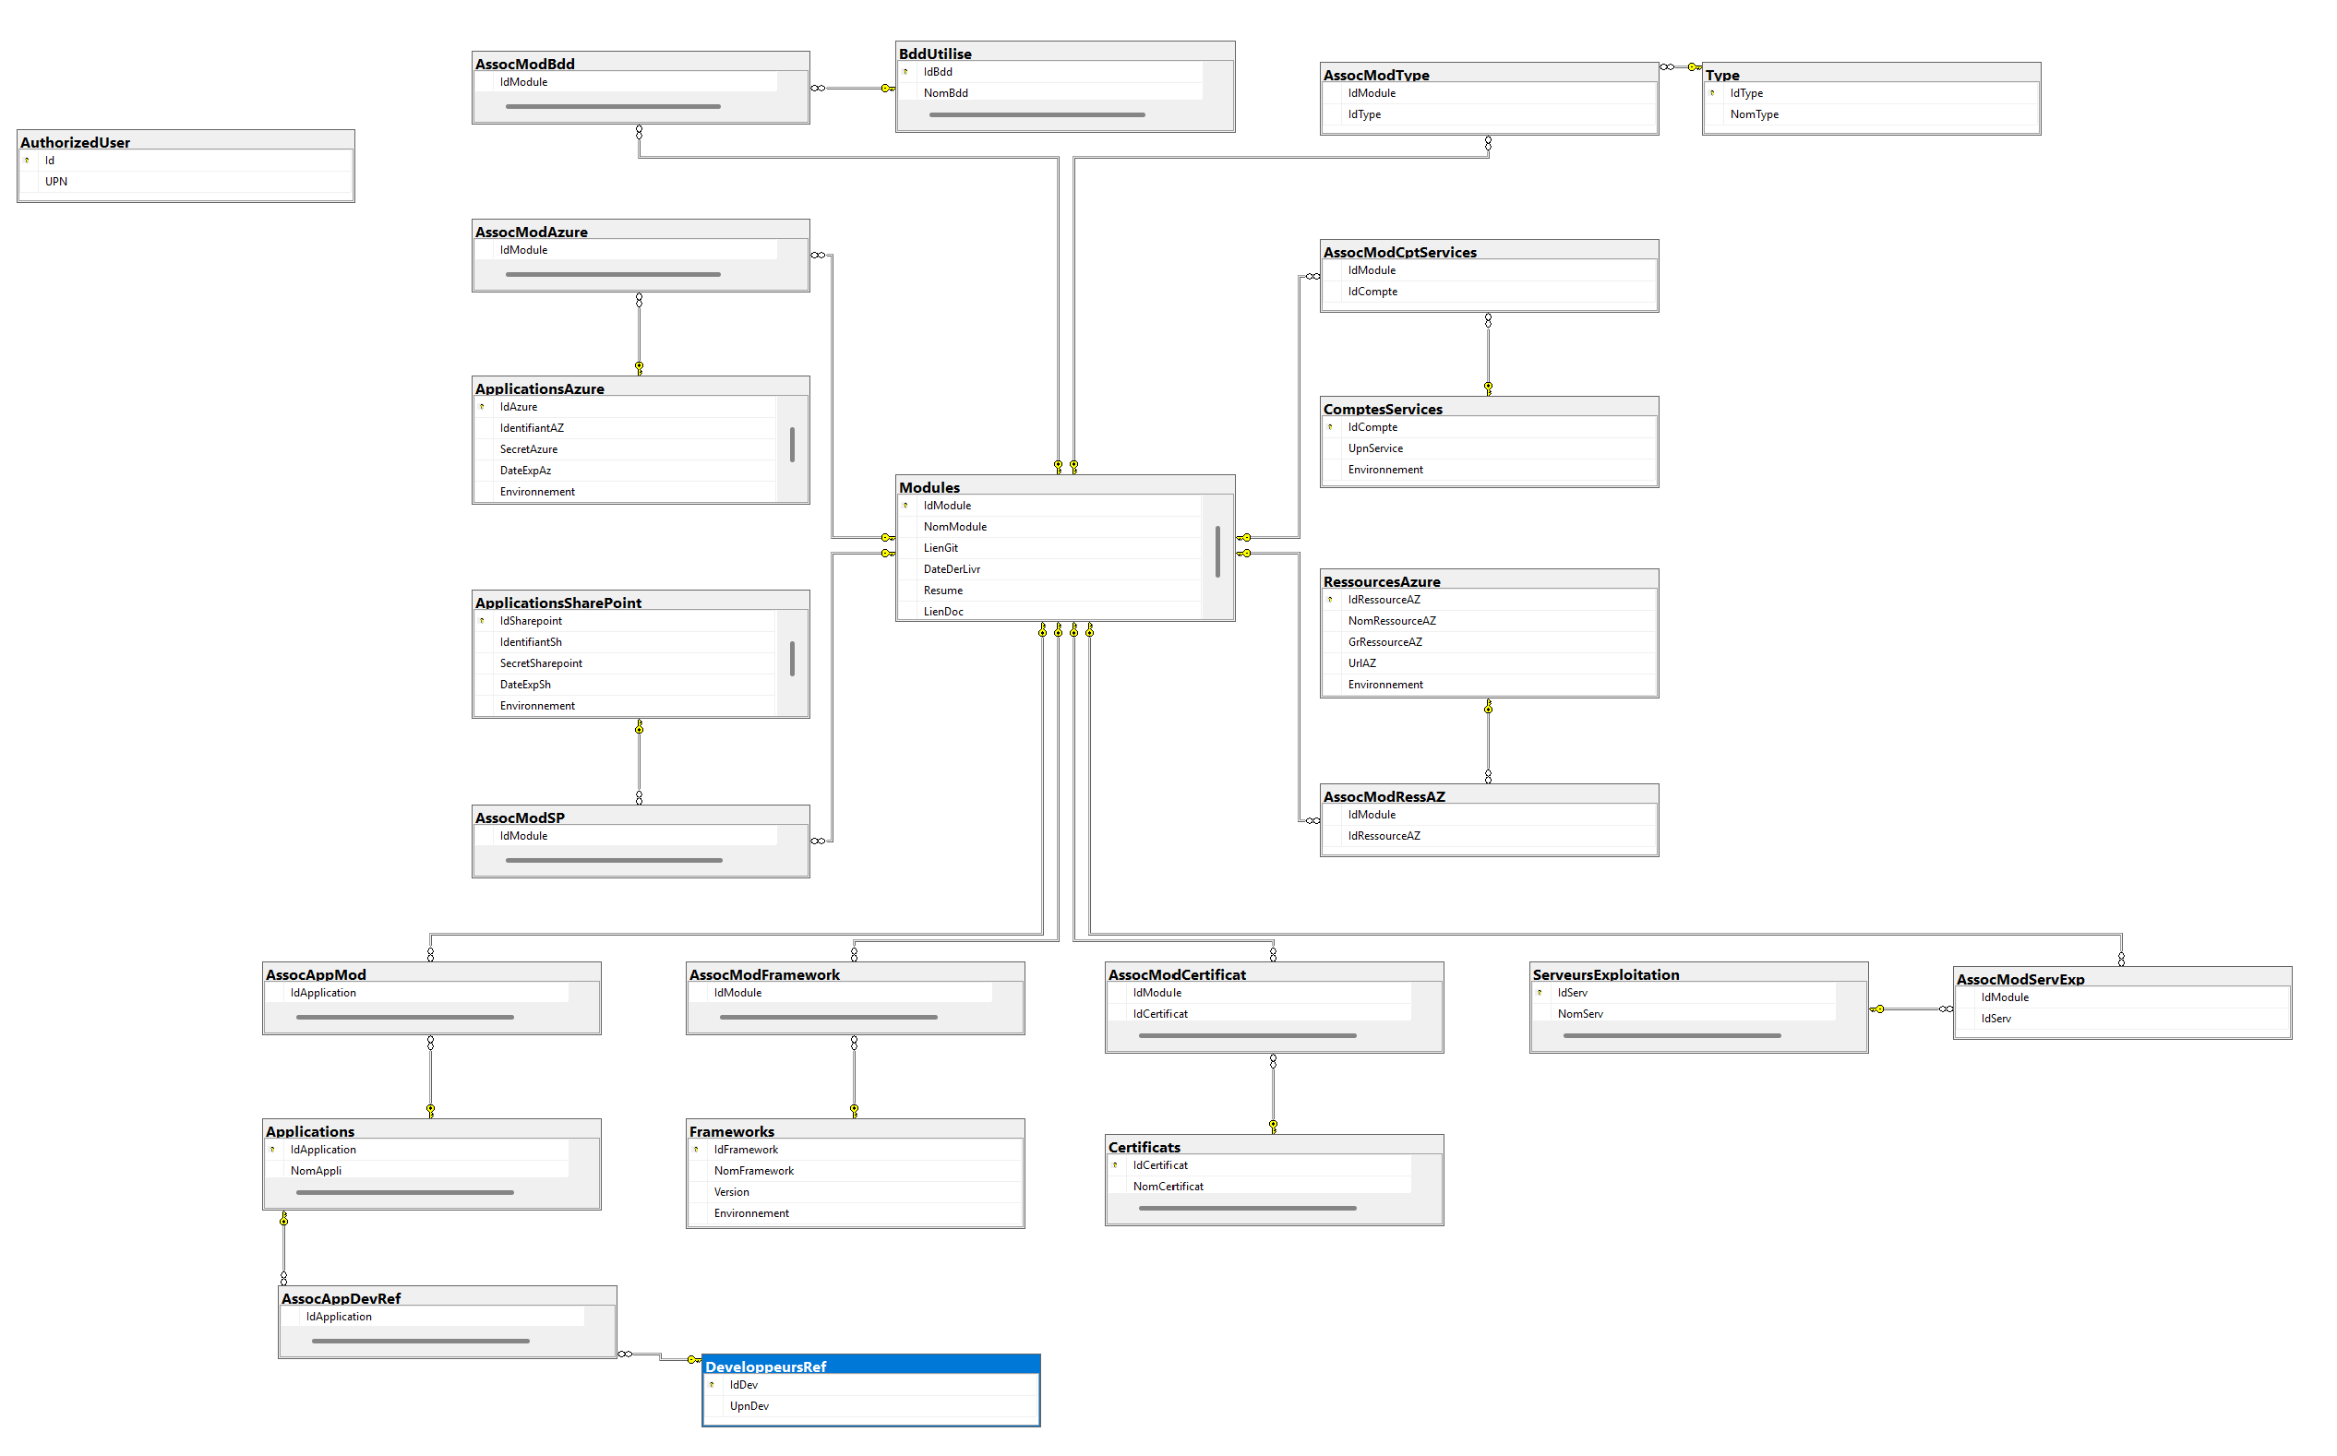
CS BAG V2
2- Refonte du modèle de données - Diagnostique
Soutenance PFE - Ahmed BOURAZZA - VESI
23 / 38

Slide 24
CS BAG V2
Anomalies détectées dans le modèle initial
4 problèmes structurels identifiés sur les données réelles
1
Ressources en texte libre
2
Absence de contraintes d'unicité
Les ressources techniques sont saisies dans des champs nvarchar libres, sans référentiel.
7 tables de référence n'ont aucune contrainte UNIQUE sur leur identifiant métier.
Exemple : « .NET Core », « .NET Standard » et « .NET » désignent la même technologie
→ 3 lignes distinctes en base pour une seule réalité.
Exemple : « Azure Functions », « AzureFunctions », « Fonctions Azure »
→ Le même service Azure existe en 3 exemplaires, casse la casse insensible.
3
Tables d'association sans clé primaire
4
Multiplication d'enregistrements
Certaines tables d'association ne portent aucune PK, aucun mécanisme d'unicité.
Une clé Azure est répétée pour chaque module rattaché, avec la date sur une seule ligne.
Exemple : AssocAppMod (Application ↔ Module) n'avait pas de PK
→ Doublons possibles pour le même couple (IdApplication, IdModule).
Exemple : la même clé Azure figurait jusqu'à 11 fois en base
→ Les alertes d'expiration dépendent de la ligne où la date a été saisie.
Soutenance PFE - Ahmed BOURAZZA - VESI
24 / 38

Slide 25
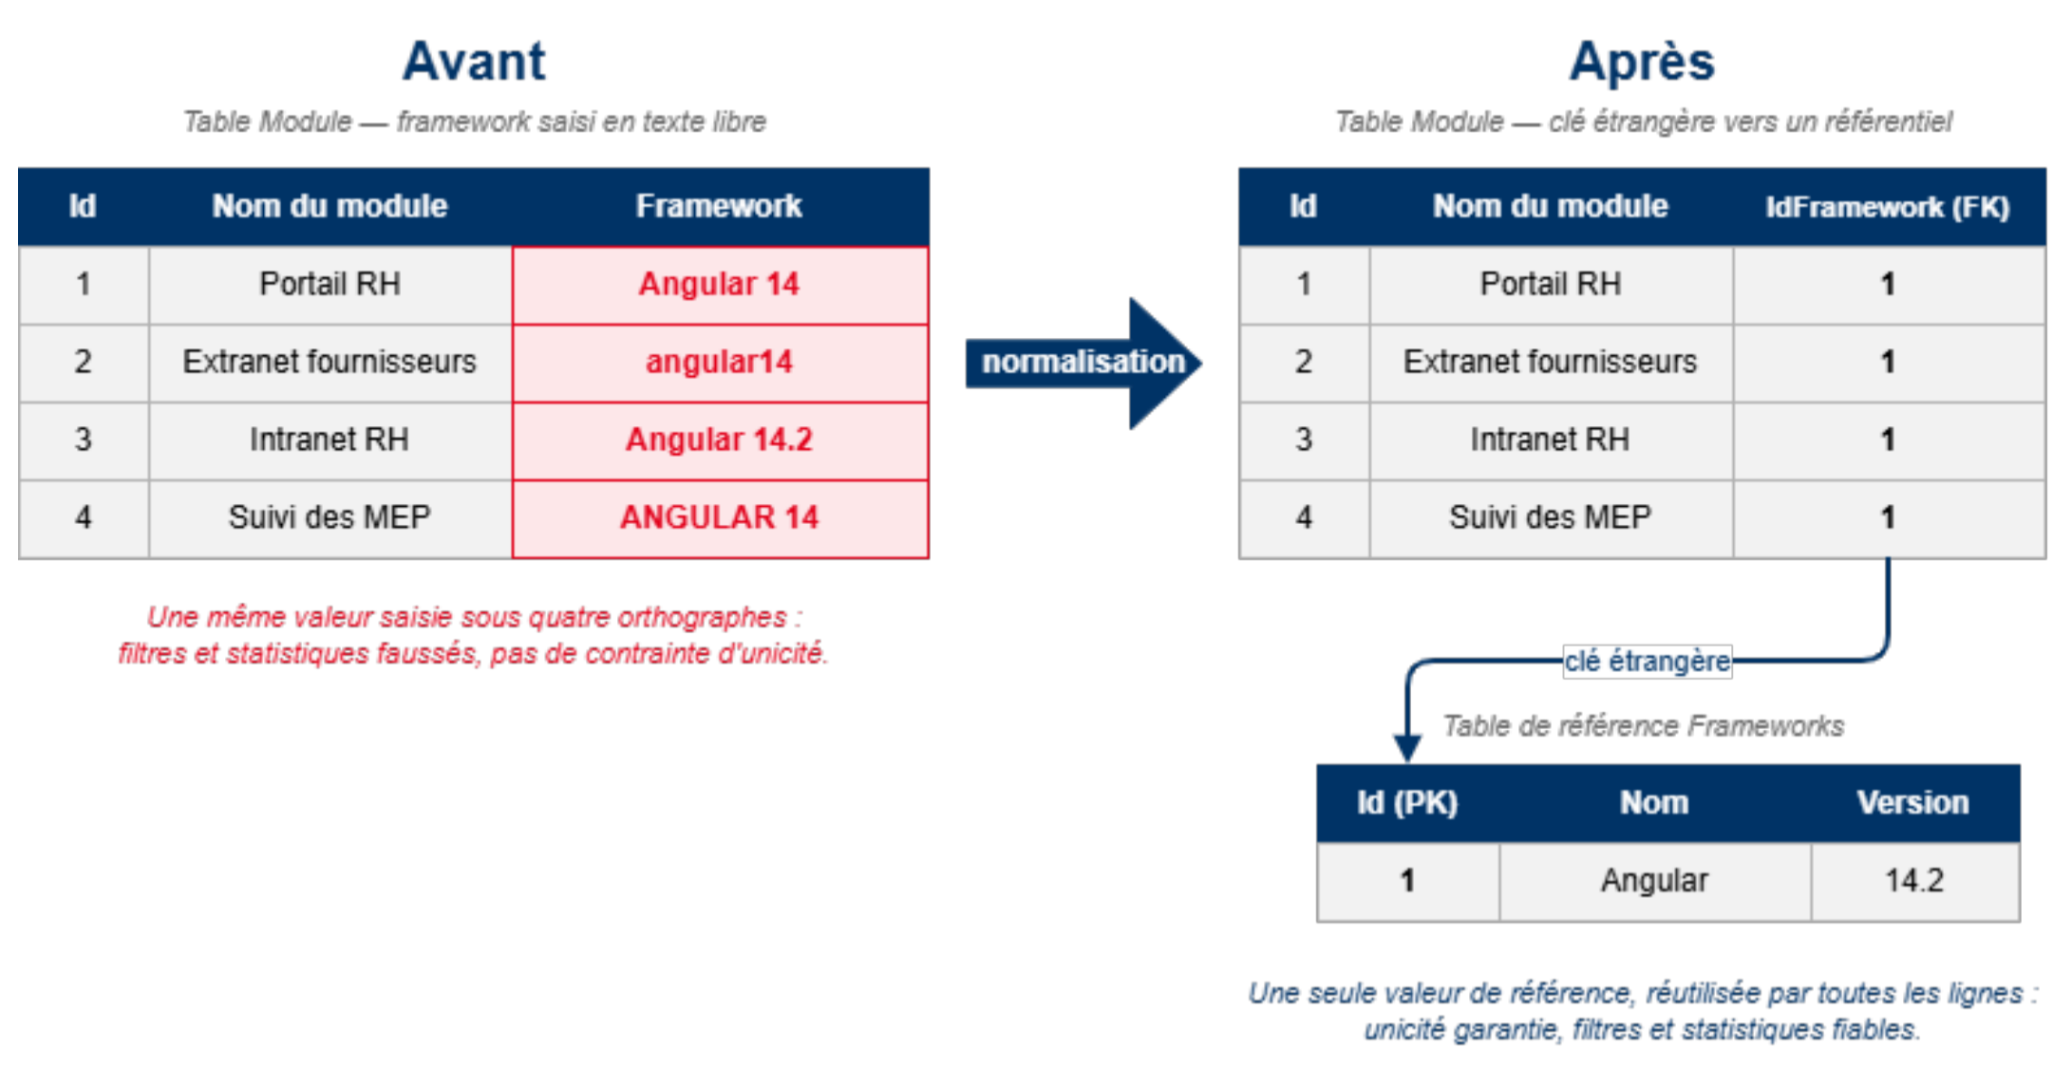
CS BAG V2
Refonte du modèle de données - Solutions
Principe appliqué
Remplacer chaque champ de texte libre par une clé étrangère pointant vers une table de référence dédiée, dotée d'une contrainte d'unicité.
Gouvernance des migrations (données de production)
Scripts versionnés
V001 à V026
Retour arrière
Un rollback par migration
Contrôle préalable
Lecture seule, verdict GO / NO GO
Soutenance PFE - Ahmed BOURAZZA - VESI
25 / 38

Slide 26
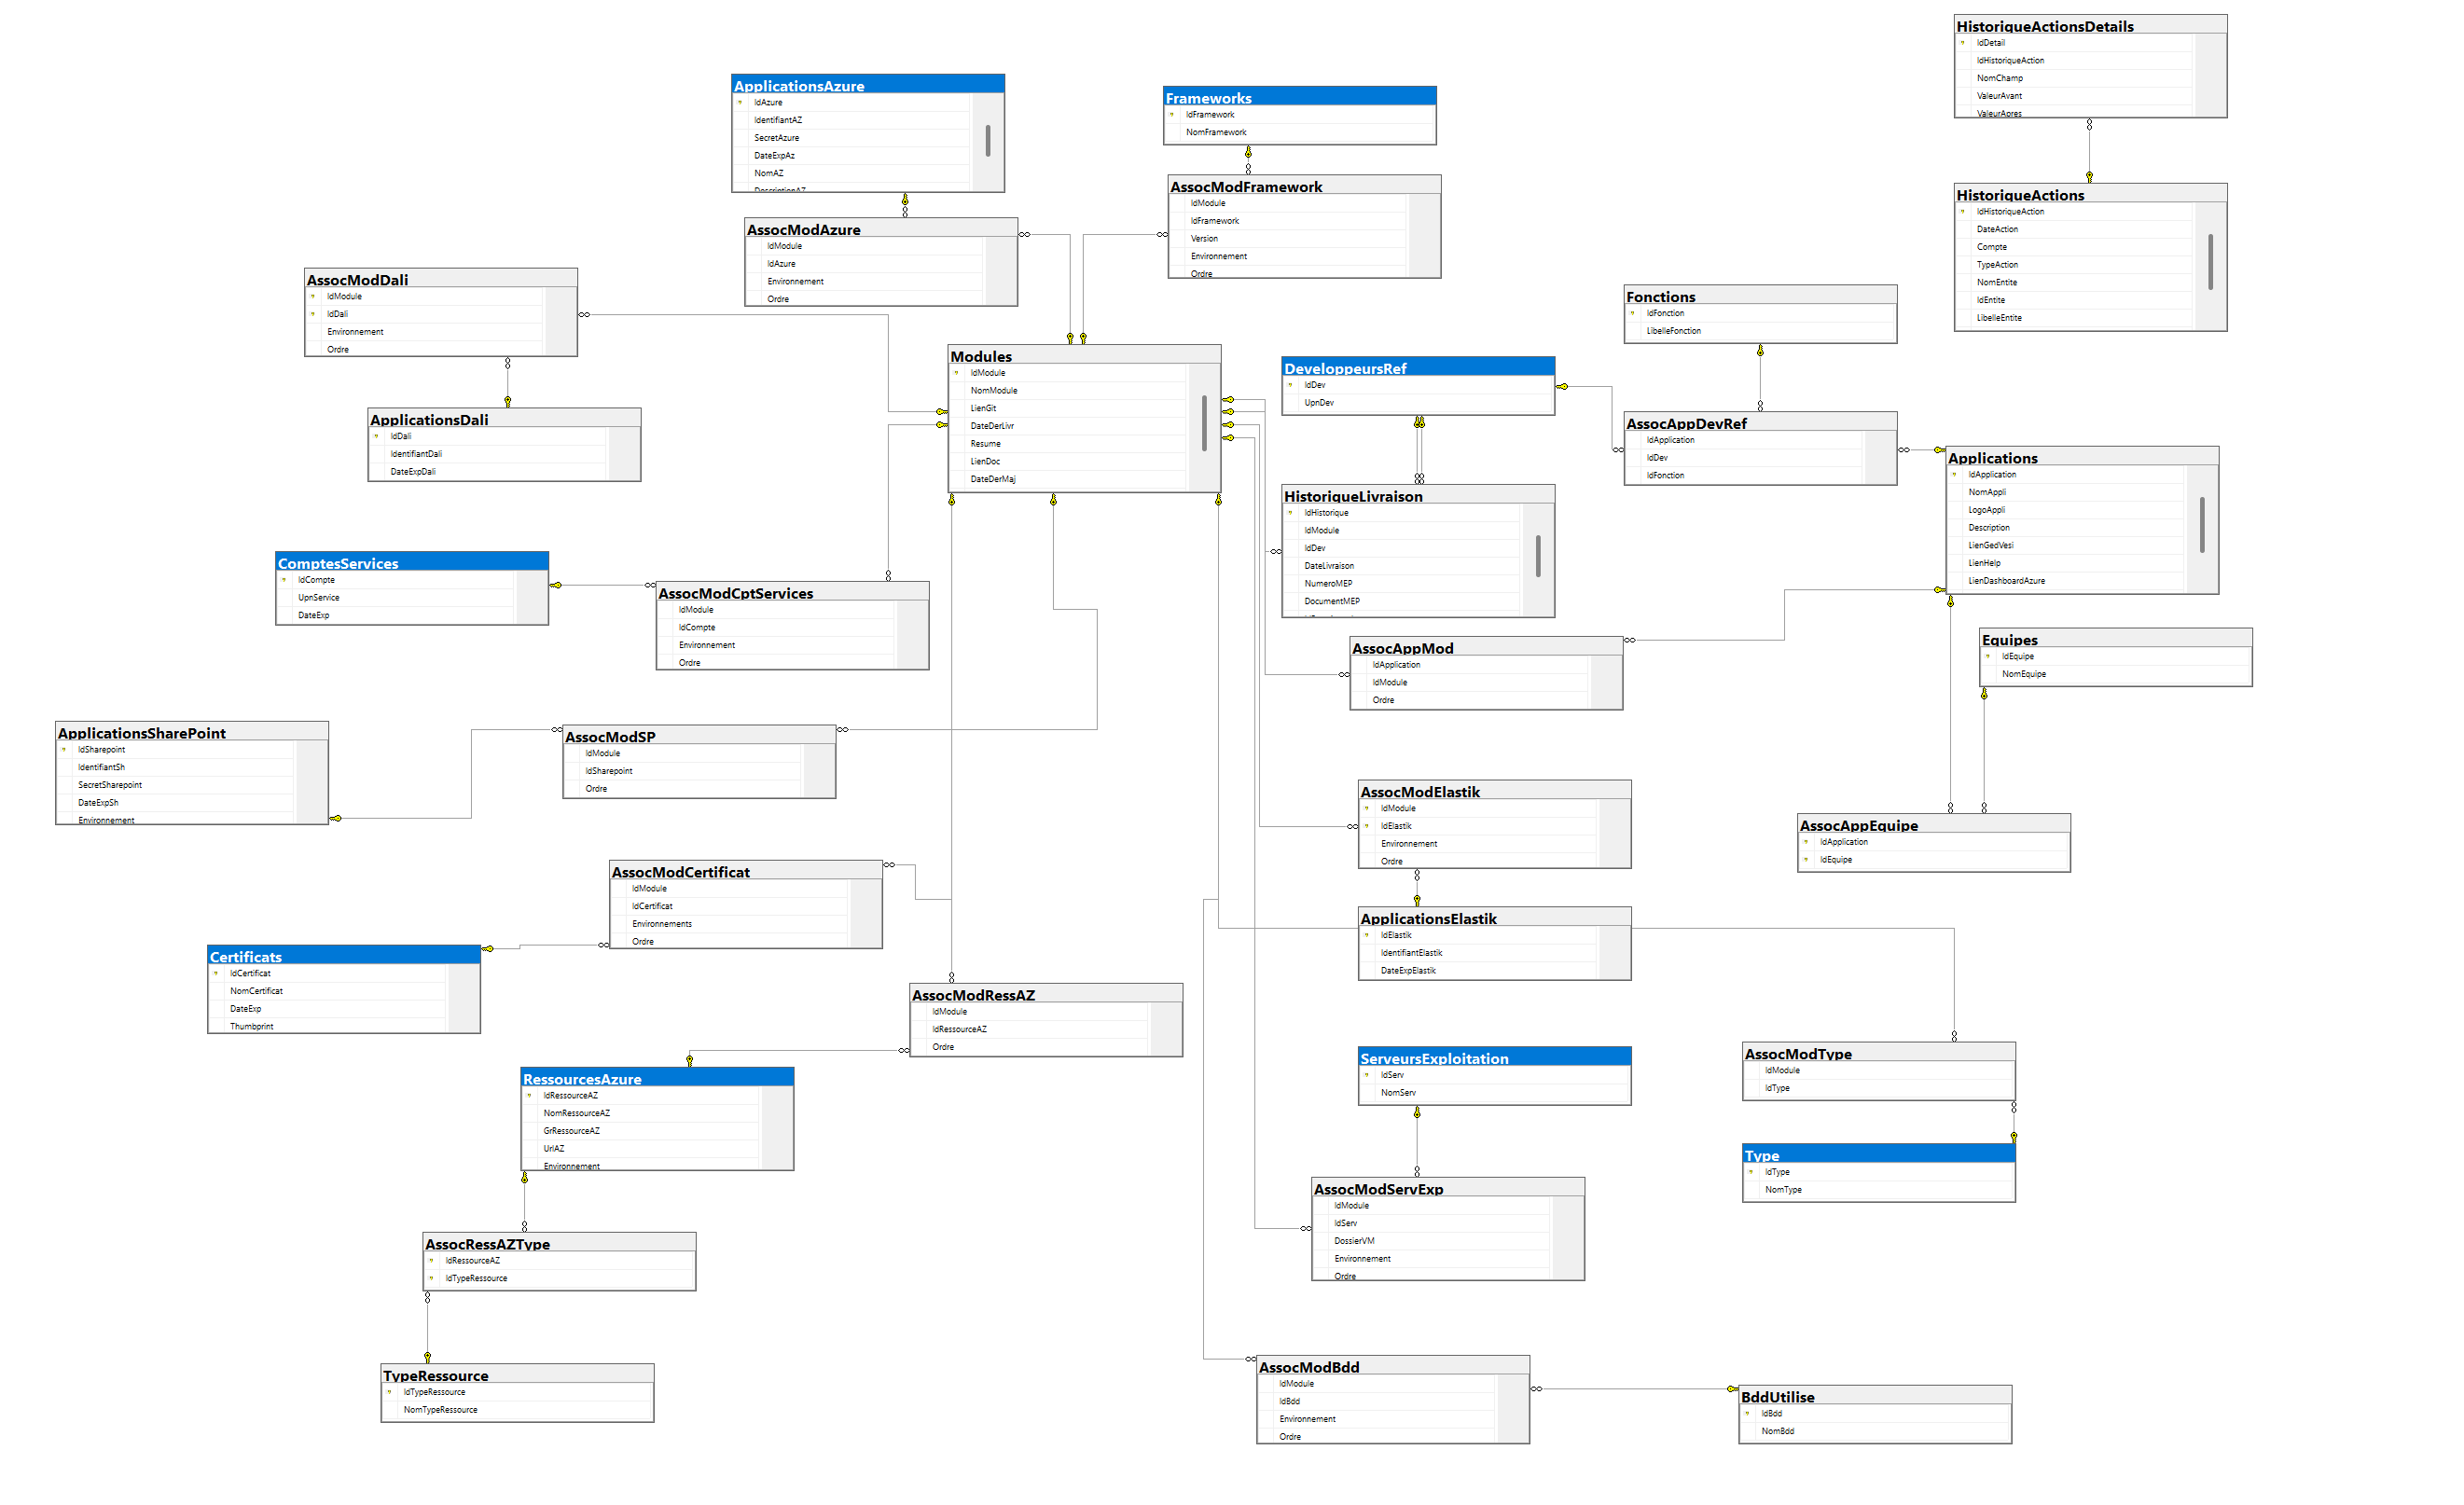
CS BAG V2
MLD
Soutenance PFE - Ahmed BOURAZZA - VESI
26 / 38

Slide 27
CS BAG V2
3- Enrichissement fonctionnel
Fonctionnalités livrées, regroupées par thème métier
L1
Consultation et recherche
L1-L2
Cycle de vie des applications
Recherche, filtres d'équipe, page Tout voir, indicateurs de chargement
Multi-équipes, fonction referents, ordre d'affichage, archivage
L1-L2
Traçabilité des livraisons
L1-L2-L3
Ressources sensibles
Historique, document et numéro de mise en production
Comptes de service, certificats, empreintes, alertes
L3
Administration référentiels
L3
Auditabilité
8 écrans de gestion pour les tables de référence
Historique des actions utilisateur, corrélation automatique
L3
Taxonomies
Marquage et filtrage des modules
Point technique : protection côté serveur des applications archivées
Un contrôle purement client aurait pu être contourné par un appel direct à l'API.
Soutenance PFE - Ahmed BOURAZZA - VESI
27 / 38

Slide 28
CS BAG V2
CS BAG v2 : Historique des actions
Traçabilité complète des créations, modifications, suppressions et archivages
Capture - Historique des actions utilisateur
[ Capture d'écran à insérer ]
Corrélation automatique des écritures multi-tables en une seule action métier
Soutenance PFE - Ahmed BOURAZZA - VESI
28 / 38

Slide 29
CS BAG V2
CS BAG v2 : Gestion des référentiels
8 écrans d'administration pour les tables de référence normalisées
Capture - Administration des référentiels
[ Capture d'écran à insérer ]
Consultation, ajout, modification et suppression des valeurs de référence
Soutenance PFE - Ahmed BOURAZZA - VESI
29 / 38

Slide 30
CS BAG V2
CS BAG v2 : Historique de livraison
Suivi des livraisons par module avec document et numéro de mise en production
Capture - Historique de livraison d'un module
[ Capture d'écran à insérer ]
Reprise de la donnée existante + champs document, n° MEP et fonctionnel associé
Soutenance PFE - Ahmed BOURAZZA - VESI
30 / 38

Slide 31
05
Mission Elium Sauvegarde
Intervention dictée par l'urgence

Slide 32
ELIUM
Elium Sauvegarde - Contexte et problème
Qu'est-ce qu'Elium Sauvegarde ?
Flux de traitement Elium Sauvegarde
[ Capture d'écran à insérer ]
Application console .NET 6 qui archive automatiquement les articles de la plateforme de gestion des connaissances Elium vers SharePoint Online.
Flux : API GraphQL Elium → Console → Microsoft Graph → Pages SharePoint
Exécution planifiée en batch hebdomadaire.
Problème constaté en production
Une seule anomalie (article corrompu ou réponse
partielle de l'API) fait échouer TOUT le traitement
Comportement « tout ou rien » alors que
les articles sont indépendants
Impact : archivage interrompu, sauvegarde
des connaissances du service compromise
Soutenance PFE - Ahmed BOURAZZA - VESI
32 / 38

Slide 33
ELIUM
Elium Sauvegarde - Solution retenue
3 options étudiées
Résultat : pages SharePoint archivées
[ Capture d'écran à insérer ]
Option 1
Relancer l'exécution complète en cas d'échec
Écartée
La relance échoue au même endroit
Option 2
Exclure en amont les articles non conformes
Écartée
Liste d'exclusion manuelle, pas pérenne
Option 3
Isoler le traitement de chaque article
Retenue
Cause structurelle traitée, résultat partiel mais tracé
Améliorations complémentaires
Création automatique des dossiers SharePoint manquants
Résumé d'exécution : pages créées, échecs, taux de réussite, durée
Mode synchronisation complète / incrémentale configurable
Distinction réponse partielle API vs indisponibilité serveur
Soutenance PFE - Ahmed BOURAZZA - VESI
33 / 38

Slide 34
06
Recul et compétences acquises
Ce que l'expérience m'a réellement apporté

Slide 35
RECUL
Apports du stage
Apports techniques
Apports humains
Lien avec ENSIM
Système en production
Communiquer un diagnostic
BDD relationnelles
Normaliser une base avec données
dégradées ≠ normaliser une base vide
Présenter un problème technique
avec des exemples de données réelles
Formes normales de Codd appliquées
sur des données de prod dégradées
Migration incrémentale
Accepter les retours
Génie logiciel
Angular 14→20 palier par palier :
isoler chaque cause de régression
Cahier d'anomalies = écart entre
ce que j'ai compris et ce qui est attendu
Architecture n-tiers concrétisée
dans le découpage projet réel
Diagnostic sans erreur
Défendre un choix
Spécialité IPS
Elium : raisonner par élimination
quand aucun message d'erreur n'apparaît
Point technique du vendredi : argumenter
devant un référent expérimenté
Dette ergonomique identifiée :
absence de feedback, listes non filtrables
Qualité imposée
Gérer l'urgence
Écarts constatés
SonarQube + Checkmarx sur chaque
livraison = standard objectif
Basculer de CS BAG vers l'incident
Elium sur décision du chef de projet
Cloud Azure, tests automatisés,
déploiement : à combler en priorité
Sécurité serveur
Signaler tôt
Contrôles côté serveur, Key Vault
pour externaliser les secrets
Remonter un blocage rapidement
= comportement attendu, pas un aveu
Soutenance PFE - Ahmed BOURAZZA - VESI
35 / 38

Slide 36
07
Conclusion et perspectives
Bilan global et suite du projet

Slide 37
CONCLUSION
Conclusion et perspectives
Perspectives
Tests automatisés côté serveur
Actuellement absents : sécuriser les évolutions futures après refonte du modèle
Automatisation des déploiements
Les mises en production restent en grande partie manuelles
Suivi régulier des montées de version
Sans quoi la dette technique traitée cette année se reconstituera
Soutenance PFE - Ahmed BOURAZZA - VESI
37 / 38

Slide 38
Merci pour votre attention
Place aux questions
Ahmed BOURAZZA | 2025-2026

